Slide 1
Diagnosi de les borses de mediació de lloguer social a l’RMB
Autor foto: Albert Mitjavila

Slide 2
Objectiu de l’anàlisi
Recollir informació de les borses de mediació per al lloguer social dels municipis de la regió metropolitana de Barcelona membres de l’XMIR.
Avaluar-ne la situació actual i identificar fortaleses i mancances del programa des de la mirada dels ajuntaments i les entitats del tercer sector membres de l’XMIR.
Treballar possibles accions de millora del programa de les borses de mediació per al lloguer social i traslladar les demandes a les autoritats competents com l’AHB i la Secretaria d’Habitatge de la Generalitat.

Slide 3
Metodologia i mostra
Metodologia
Mostra
Enquesta d’elaboració pròpia a través de formulari online als membres de l’XMIR, habilitada entre el 12 de novembre i el 18 de desembre de 2024.
Entrevistes qualitatives a una entitat del sector social i dos ajuntaments per validar els resultats.
Número: 20 entitats membres de la XMIR.
Tipologia:
15 ajuntaments
4 entitats del tercer sector social
1 cooperativa d’habitatge *
* La resposta de la cooperativa d’habitatge no s’ha inclòs en els resultats per no disposar del programa de mediació del lloguer social.

Slide 4
Principals resultats
Tipus d’entitat que gestiona el programa
Dimensió del programa i tipus de gestió
Número d’habitatges captats en el temps
Coordinació i col·laboració supramunicipal
Valoració del programa segons etapes
Altres dificultats detectades
Millores implementades
Valoració d’una borsa de lloguer metropolitana
Avantatges i desavantatges
Elements clau que hauria de tenir una possible borsa metropolitana

Slide 5
1. Tipus d’entitat que gestiona el programa
Gestió directa
8 ajuntaments d’entre 28.000 i 100.000 d’habitants
5 ajuntaments d’entre 100.000 i 1.000.000 d’habitants
1 ajuntaments de més d’1.000.000 d’habitants
Gestió delegada
1 entitats del tercer sector social
La majoria d’ajuntaments gestionen el programa de borses de mediació del lloguer social de forma directa

Slide 6
2. Dimensió del programa i tipus de gestió
Tots els ajuntaments enquestats compten amb una Oficina Local d’Habitatge, però l’assignació de personal determina la necessitat de suport per part de l’Agència de l’Habitatge de Catalunya.

Slide 7
3. Número d’habitatges captats en el temps
Dels 4.741 contractes vigents gestionats a través de les borses enquestades, més del 80 % han estat captats o renovats abans del 2022

Slide 8
4. Coordinació i col·laboració supramunicipal
La coordinació supramunicipal és molt difícil si no ve dirigida o establerta per una norma vinculant
El 93 % dels participants no han signat convenis o aliances amb altres ajuntaments o entitats supramunicipals per a la gestió supramunicipal del programa.
Només un 6,7 % ha formalitzat aliances amb el tercer sector, posant de manifest una manca de coordinació i col·laboració multinivell i multiactor.
L’especialització de les entitats del tercer sector i la legislació vigent en contractació pública han fet minvar la col·laboració directa amb entitats del 3er sector

Slide 9
5. Valoració del programa segons etapes
Les entitats participants han valorat en una escala d'1 a 10 el nivell de dificultat en el desenvolupament de les següents tasques relacionades amb la gestió d’habitatges de la borsa de mediació per al lloguer social.
(sent 1 de molt baixa dificultat i 10 de molt alta dificultat)
Concepte
Puntuació mitjana
Cerca d’habitatges
Valoració de l’habitatge i fixació de la renda
Seguiment del contracte, mediació entre les parts
Mediació entre les parts, si escau
Cerca de la persona llogatera adequada per a l’habitatge i adjudicació
Tramitació de les ajudes al pagament del lloguer
Tramitació d’assegurances
Dipòsit de la fiança
Redacció i signatura del contracte amb propietat i llogater/a
Introducció del contracte a l’eina telemàtica
Confecció del contracte de lloguer, inventari i annex aval lloguer
8,8
5,9
5,2
5,2
3,7
3,3
3,1
2,7
2,3
2,3
2,1
Notes:
La complexitat de la figura del conveni per secretaris i interventors que per la legislació vigent en contractació pública aboca a la licitació, ha minvat col·laboració directa amb entitats del tercer sector social.
Addicionalment, la especialització de certes entitats en oferir aquest programa de gestió de les borses i tenir més muscle per fer-ho respecte d’altres que fan acompanyament a col·lectius específics també incideix en la baixa col·laboració entre actors.
Per exemple: Habitat 3: cessió i emergència; Provivienda: borsa; Fundació Salas: construcció i promoció.
La coordinació entre ajuntaments i la col·laboració supramunicipal és complicada si no ve dirigida o donada per una norma que ho faci obligatori, ja que cada adjuntament dedica els recursos que vol i pot dedicar-hi.
Caldrà veure com es poden generar instruments de col·laboració des del PTSH per concretar l’Objectiu de Solidaritat Urbana.

Slide 10
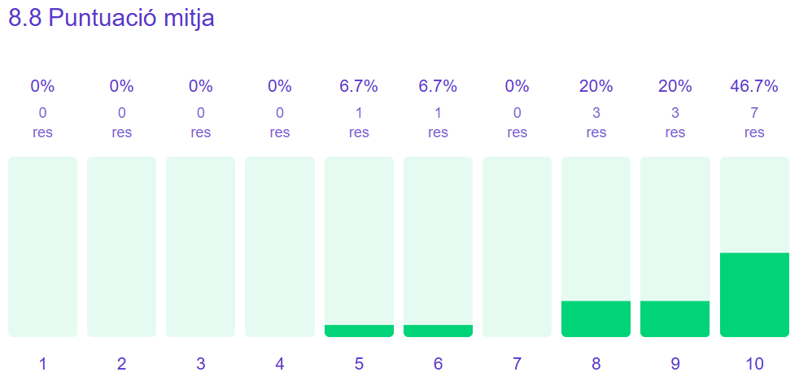
Cerca d’habitatge
Notes:
La captació de nous habitatges és molt complicada a l'actualitat, donada la baixa oferta d'habitatges de lloguer.
Y la demanda no coberta és cada cop més creixent. En el cas de Barcelona hi ha 2,000 contractes vigents i el nombre de sol·licituds per entrar a la borsa arriba als 24.000.

Slide 11
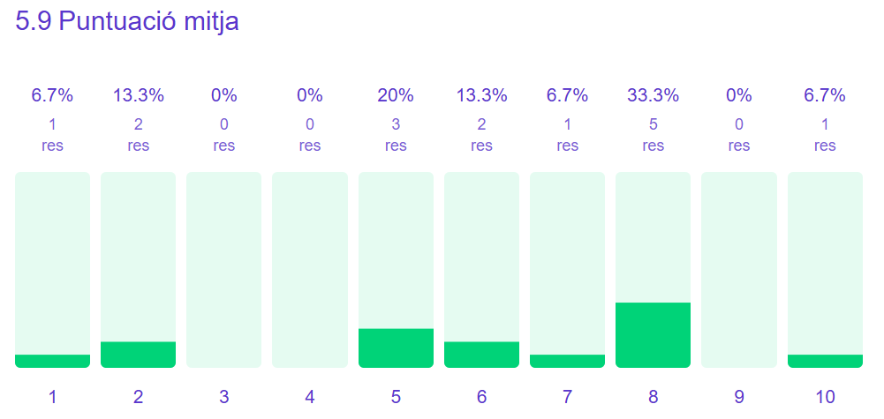
Valoració de l’Habitatge i fixació de la renda
Notes:
Tot i veure una puntuació de la complexitat bastant repartida, algunes enquestades atorguen 8 i 9 de complexitat en aquesta tasca.
Pot deure’s a dues raons: la dificultat objectiva de fixar la renda i la satisfacció de la propietat amb la renda fixada.
Amb la primera ara quer tenim els índex de referència podria ser més fàcil objectivitzar els criteris. Algunes borses compten amb reglaments amb criteris per establir la renda partint de l’índex de la Generalitat + 30%; altres tenen un topall fixe (600-650€), o que no superi el preu de referència.
Potser caldria establir criteris homogenis i que permetin fer una gestió més coordinada. Sabem que hi ha un grup de treball de la Diputació de Barcelona que esta treballant en aquesta línia.

Slide 12
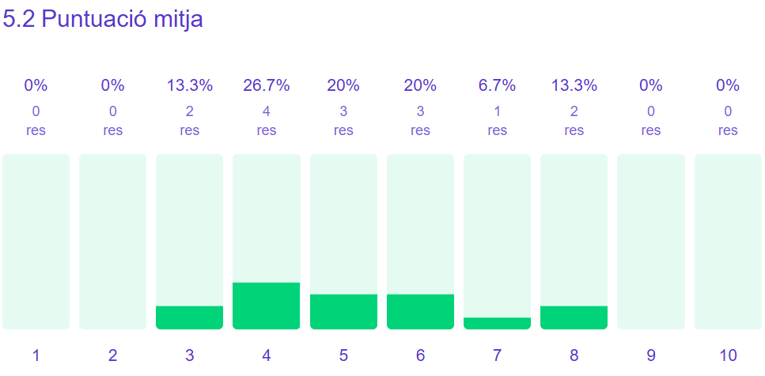
Seguiment del contracte, mediació entre les parts

Slide 13
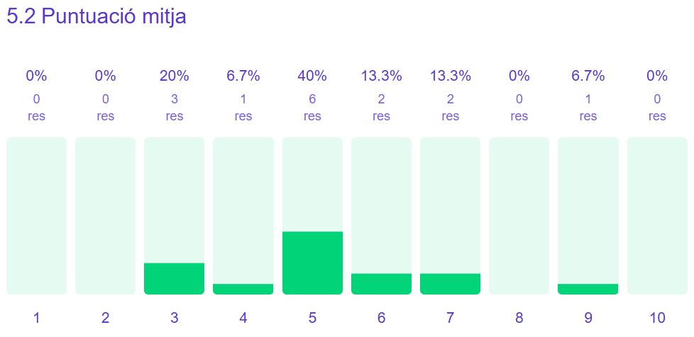
Mediació entre les parts, si escau

Slide 14
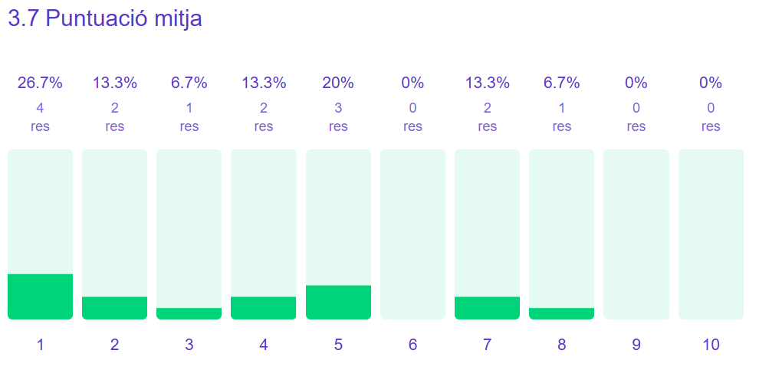
Cerca de la persona llogatera adequada per a l’habitatge i l’adjudicació
Notes:
La demanda per accedir a un habitatge de les borses és creixent, però el problema podria ser tribar una família quer pugui garantir el pagament del lloguer, ja que actualment les borses estan atenent persones amb situació d’exclusió residencial que necessiten rebre ajuts al lloguer.
El perfils més freqüents a les borses són: joves, persones nouvingudes i gent gran, i la majoria d’ells reben algun tipus d’ajuts al lloguer per poder pagar el lloguer establert a la borsa... Per exemple, en el cas de El Prat, 2 de cada 3 usuàries de la borsa són llars en situació d’emergència.

Slide 15
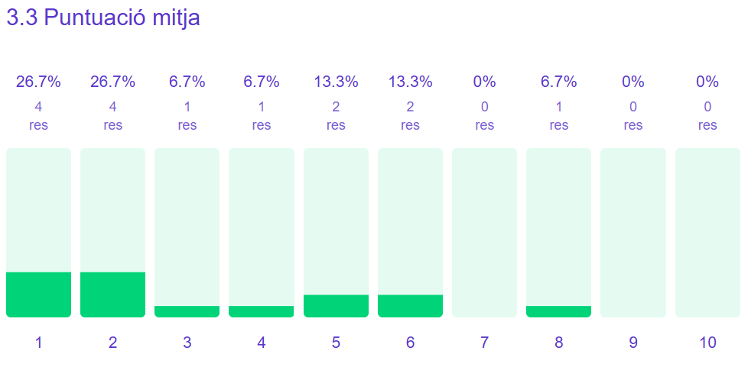
Tramitació de les ajudes al pagament del lloguer

Slide 16
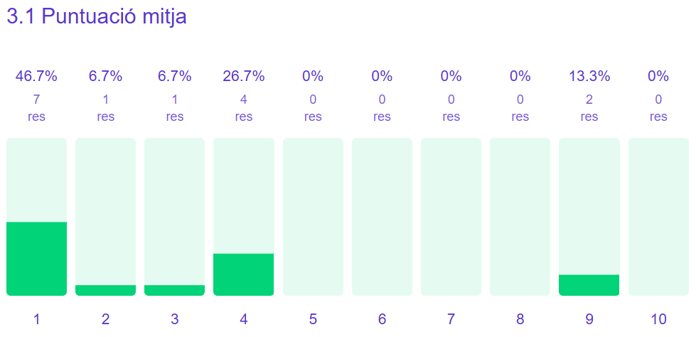
Tramitació d’assegurances
Notes:
La tramitació d’assegurances en principi no és problemàtica perquè les entitats fan una subcontractació, sinó que els problemes es troben a l’hora de reportar un sinistre.

Slide 17
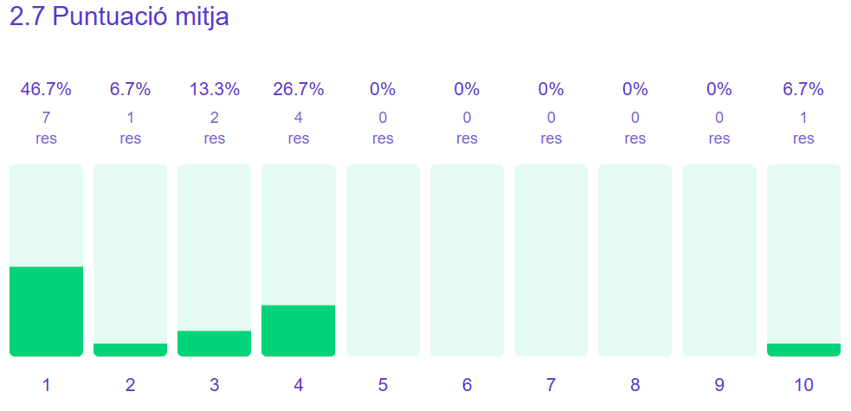
Dipòsit de la fiança

Slide 18
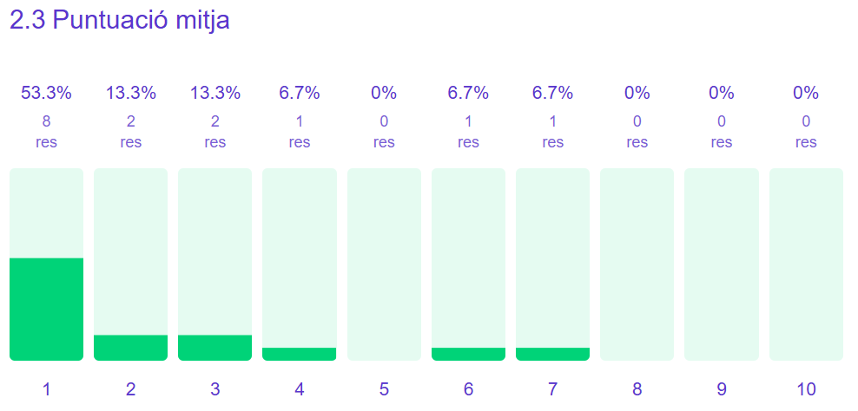
Redacció i signatura del contracte amb propietat i llogater/a

Slide 19
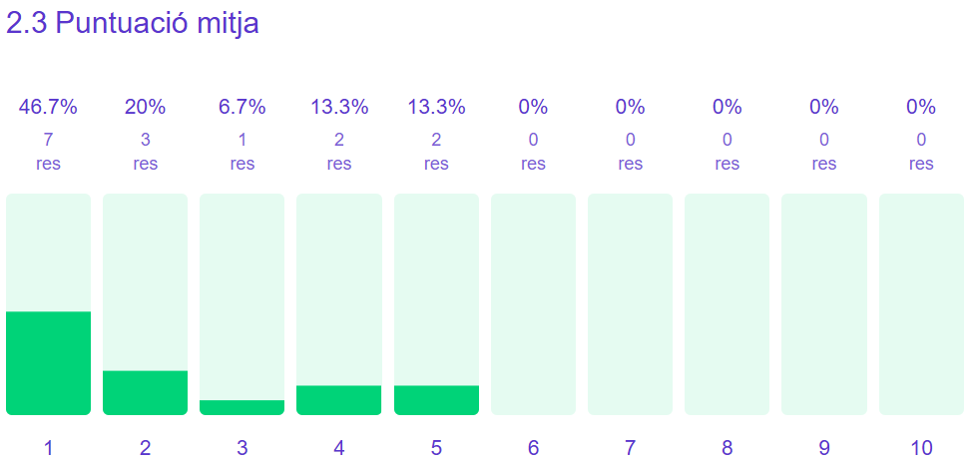
Introducció del contracte a l’eina telemàtica

Slide 20
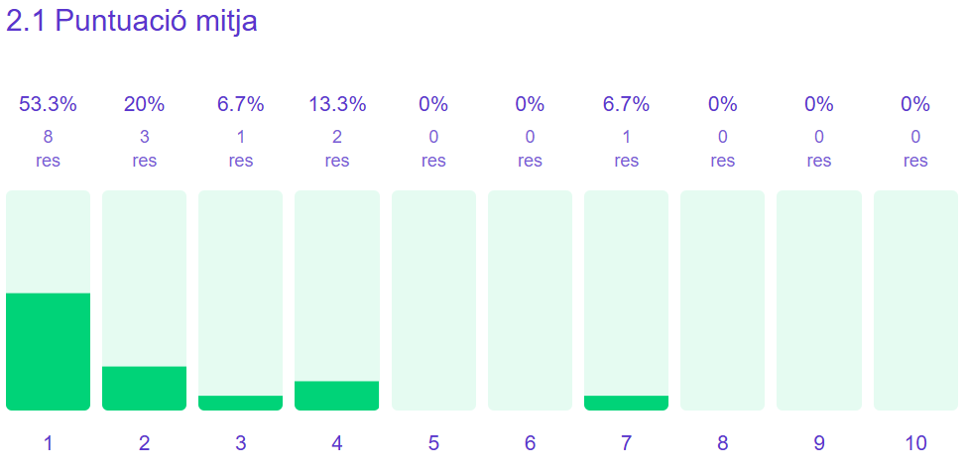
Confecció del contracte de lloguer, inventari i annex aval lloguer
Notes:
Cal millora les garanties, assegurances i avalloguer, ja que actualment el Avallloguer de l’AHC només cobreix en cas d’impagamet els primers 6 mesos del contracte.
En el cas de Barcelona l'índex d’impagament dels contractes actius de la borsa és del 2,61%. Tot i no ser un percentatge alt, és fonamental que les garanties siguin competitives amb el mercat per donar confiança als propietaris de posar els seus habitatges en el programa.

Slide 21
6. Altres dificultats detectades
Altres tasques que s’han considerat problemàtiques per les enquestades:
1
2
3
4
5
Pèrdua d’habitatge
Sinistres
Fi del contracte
Incentius i garanties
Eines de gestió
Poc atractiu de la borsa davant de portals i immobiliàries
Canvi de titular de l’habitatge
Tramitació i seguiment de sinistres
Defensa jurídica en cas de desnonament
Resolució contractual i entrega de possessió
Revisió de l'estat de l’habitatge
Fi dels contractes i manca lloguer assequible
Manca d’incentius econòmics
Garanties no competitives
Manca de mitjans per rehabilitar
Manca flexibilitat de l’eina gestió (XMLS)

Slide 22
7. Millores implementades
Alguns ajuntaments i entitats han implementat millores en el desenvolupament del programa, quines són?
Rehabilitació
Bonificacions
Subvencions
Subvenció d’obres entre 8.000 i 20.000 euros
Despeses del certificat energètic i cèdules d’habitabilitat
Pisos buits
Bonificacions IBI: entre el 75 % i el 95 %
Per petites millores de l’habitatge
Per renovació de contracte
Per manteniment d’habitatges ja a la borsa
Notes:
És molt important que la gestió d’aquests ajuts i subvencions sigui àgil per mobilitzar més habitatge i guanyar confiança dels propietaris.
Les campanyes de comunicació massiva dels ajuntament , per exemple la de Barcelona tu tens la clau, han mostrat un creixement en la captació d’habitatges.

Slide 23
8. Valoració d’una borsa de lloguer metropolitana
Mitjana de valoracions sobre la idea d’una borsa d’abast metropolità per a la mediació en el lloguer d’habitatges, sense donar indicacions de configuració.
Tipus d’entitat | Valoració mitjana sobre 10 | Número de casos i rang de valoracions
Ajuntaments i entitats que gestionen borsa de mediació | 4,60 | 16 (rang valoracions 2-9)
Ajuntaments i entitats que NO gestionen borsa de mediació | 9,33 | 3 (rang valoracions 8-10)
Notes:
Les entitats públiques i del tercer sector que gestionen les borses de lloguer enquestades valoren negativament la proposta d’una borsa metropolitana, mentre que aquelles que no gestionen el programa tenen una valoració molt positiva.
Les entitats reconeixen que estem gestionant a troços una realitat metropolitana, però cada municipi destina els recursos que pot i vol destinar-hi.

Slide 24
9. Avantatges i desavantatges d’una borsa de lloguer metropolitana
Avantatges
Treball en xarxa i coordinació:
El treball en xarxa multiplica les possibilitats d'oferir millores a la ciutadania, on no arriba una persona arriba l'altra.
La necessitat d'habitatge és la mateixa a tot el territori, i la mobilitat laboral justifica una gestió integrada.
Captació i recursos:
Pot tenir sentit per facilitar la captació d'habitatges en un context de manca d'oferta.
Podria millorar la coordinació i complementar els recursos dels ajuts disponibles a les borses, però caldria molta generositat i solidaritat entre municipis.
Facilitaria la difusió i campanyes de comunicació massiva del programa.

Slide 25
9. Avantatges i desavantatges d’una borsa de lloguer metropolitana
Desavantatges
Resistència territorial i mobilitat limitada
Limitacions dels programes actuals
Els sol·licitants d’habitatge són reticents a canviar de municipi, especialment sense un diferencial significatiu en els preus de lloguer.
Les persones prioritzen l’accés a l’habitatge al propi municipi.
El problema no és la territorialitat, sinó les condicions i garanties dels programes de borsa, que actualment no són atractius per als propietaris.
No és prioritari per a la gestió de la borsa de mediació en alguns municipis.
Duplicació d’esforços i costos
Dificultats de gestió i viabilitat
Es podrien crear duplicitats amb costos fixos addicionals quan ja existeix un servei centralitzat des de l’AHC.
La proximitat del servei genera confiança, un element clau per a la mediació de lloguers.
Una gestió única a nivell metropolità seria complicada.
En municipis grans i mitjans, la prioritat és atendre les persones empadronades.

Slide 26
10. Elements clau que hauria de tenir una possible borsa metropolitana
En una possible configuració d’una borsa de lloguer metropolitana, que coordini les borses de lloguer existents sense duplicar programes ni esforços, els elements a considerar serien:
Ús eficient del parc
Eines de gestió
Condicions d’accés
Tenir en compte els municipis més tensionats i amb més sol·licitants en el RSHPO
Garantir la principalitat i la intensitat en l’ús dels habitatges (erradicar pisos buits)
Aportacions de tots els municipis en un fons de finançament supramunicipal per tal de donar garanties de pagament de més de 6 mesos
Aplicatius més àgils i útils
Formació contínua en temes jurídics
Servei permanent de reparacions i neteja dels habitatges per retornar-los en bon estat
Coordinació amb altres recursos i serveis bàsics relacionats amb el padró
Transparència, processos i protocols compartits
Priorització d’accés al municipi d’empadronament
Registre únic de sol·licitants i propietaris que es pugui centralitzar
Ajuts complementaris per accedir a la borsa en municipis amb mercats més tensos

Slide 27
Autora: Mariona Gil

Slide 28
Conclusions
Idees principals
Reptes de present i futur

Slide 29
Idees principals
Més suport de de l’AHC
La manca de personal dedicat a les Oficines Locals d’Habitatge determina el grau de suport necessari per part de l’AHC.
Fidelització dels contractes signats i dificultats en captació
Més del 80 % dels contractes vigents gestionats a les borses han estat captats abans del 2022, fet que reflecteix, d'una banda, certa estabilitat dels recursos habitacionals de les borses i, de l'altra, dificultats creixents per captar nous habitatges.
La coordinació supramunicipal és molt difícil si és dirigida o vinculant
Només el 6,7 % de les borses enquestades han establert aliances amb altres ajuntaments o entitats supramunicipals, evidenciant una manca de col·laboració multinivell i multiactor.
Les tasques més complicades són aquelles menys habituals i menys compatibles amb la les funcions d’un ajuntament
Cercar i captar habitatges, fixar la renda, mediar entre les parts o la competència amb portals immobiliaris, són els principals colls d’ampolla en la gestió de les borses.
Resistència a la creació d’una borsa metropolitana de lloguer
Els actuals gestors valoren negativament aquesta proposta per raons com duplicitat d’esforços, costos addicionals, i resistència dels sol·licitants a moure’s de municipi. Aquells que no gestionen borses són més favorables a la idea.
Cal reforçar les mesures per incentivar la captació d’habitatge
Tot i les mesures implementades en matèria de subvencions per a rehabilitació, bonificacions d’IBI, i suport per al manteniment d’habitatges a la borsa, la captació i creixement del servei és molt baixa.

Slide 30
Reptes de present i futur
La captació d’habitatges continua sent un repte principal en un context de manca d’oferta de lloguer social i/o assequible.
Valorar les alternatives per mancomunar els serveis més complexos i més aliens a la funció pública en la gestió de les borses: assegurances, manteniment i neteja, seguiment dels contractes i captació d’habitatges.
Ampliar i millorar la gestió dels ajuts, subvencions i incentius als propietaris dels immobles per a què la seva tramitació sigui àgil i es doni als primers mesos de vigència del contracte.
Actualitzar els convenis de les borses de mediació de lloguer amb l’AHC (que són de més de 20 anys) per adequar-los a es condicions actuals del mercat de l’habitatge.
Ampliar el termini de les garanties com l’aval lloguer per garantir el pagament per tota la duració del contracte.

Slide 31
#CompromísMetropolità
#MissióHabitatge
Contacte:
Secretaria Técnica de la XMIR (secretariatecnicaXMIR@protonmail.com)

